Slide 1
Obstrüktİf ve Restrİktİf Akcİğer
HastalIklarI

Slide 2
TANIM
Kronik noninfeksiyöz diffüz pulmoner hastalıklardır.
Obstrüktif akciğer hastalığı ile restriktif akciğer hastalığı ayırımı primer olarak solunum fonksiyon testleri ile yapılmaktır.

Slide 3
TANIM
Obstrüktif hastalıklar (hava yolu hastalıkları)
Hava yollarının herhangi bir seviyesindeki tam veya kısmi tıkanma nedeniyle hava akımına direnç ile karakterize
Restriktif hastalıklar
Total akciğer kapasitesini azaltan çeşitli nedenlerle akciğer parankiminin genişleyebilme yeteneğinin (ekspansiyon) azalması

Slide 4
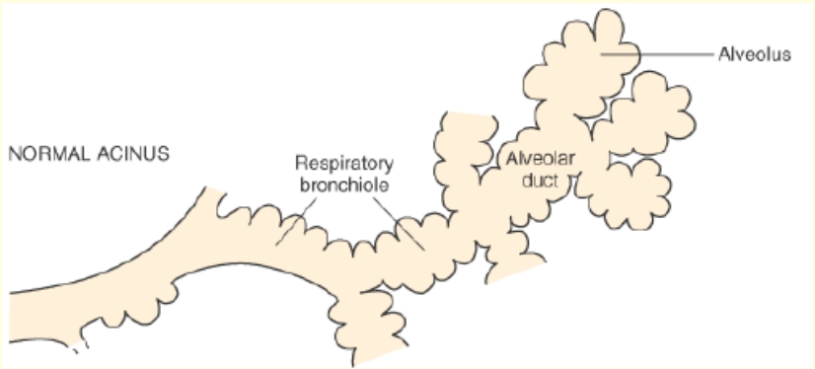
AKCİĞER
Anatomi
Trakea
    Bronş
      Terminal bronşiyol
        Asinüs: Respiratuar bronşiyol+ Alveoler kanallar + Alveol keseleri
        Sekonder Pulmoner Lobül: Üç ila beş asinüsten oluşan grup

Slide 5
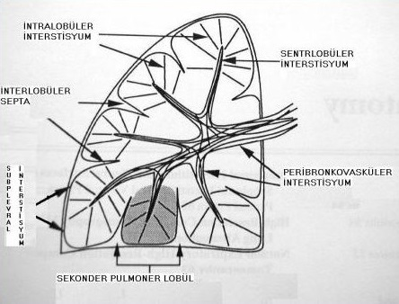
AKCİĞER İNTERSTİSYUMU
Akciğer interstisyumu üç komponentten oluşur;
  Periferik: Visseral plevra ve interlobüler septumlar
  Aksiyal: Büyük damar ve bronşların çevresindeki bağ dokusu,
  Parankimatöz: Alveol duvarı.

Slide 6
OBSTRÜKTİF HASTALIKLAR
Temel bulgu ekspirasyon süresinin uzamasıdır. (FEV1)
FEV1/FVC azalmıştır.
Total akciğer kapasitesi ve zorlu vital kapasite (FVC) normal veya artmıştır.

Slide 7
RESTRİKTİF HASTALIKLAR
Obstrüktif hastalıkların aksine total akciğer kapasitesi ve zorlu vital kapasite (FVC) azalmıştır.
FEV1/FVC normaldir.
Ekspirasyon süresi (FEV1) normaldir
veya FVC ile oranlı bir azalma görülür.

Slide 8
OBSTRÜKTİF HASTALIKLAR
Klinik terim
Anatomik
bölge
Major patolojik
değişiklikler
Etyoloji
Kronik bronşit
Bronş
Mukus gland hiperplazisi
hipersekresyon
Sigara içiciliği
Hava kirliliği
Amfizem
Asinüs
Hava boşluğu genişlemesi
Duvar destrüksiyonu
Sigara içiciliği
Bronşektazi
Bronş
Hava yolu dilatasyonu
skarlaşma
Persistan veya şiddetli
infeksiyonlar
Astım
Bronş
Düz kas hiperplazisi
Yoğun mukus
inflamasyon
İmmunolojik veya
belirlenemeyen
sebepler
Küçük havayolu hastalığı-bronşiolit (diğer hstlarla veya izole
ob)
Bronşiyol
İnflamatuar skarlaşma
obliterasyon
Sigara Havakirliliği Bilinmeyen

Slide 9
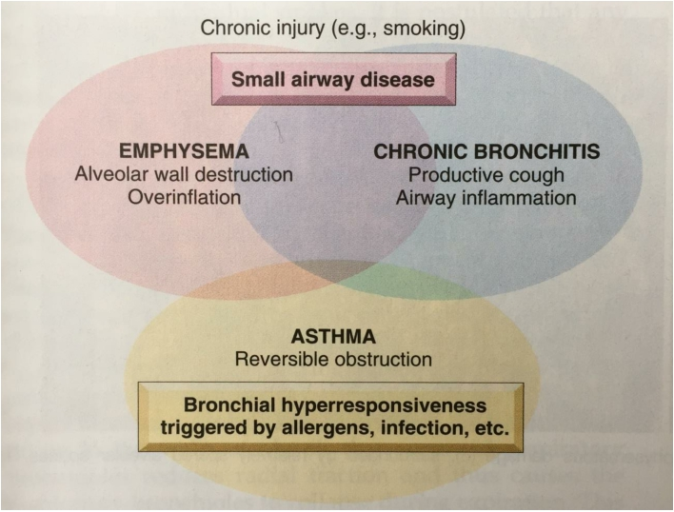
OBSTRÜKTİF HASTALIKLAR
Robbins and Cotran
Pathologic Basis of Disease, 9th ed.
Astım; kronik bronşit ve amfizemden reversible bronkospazm olması ile ayırt edilebilirken bazı astım hastalarında irreversible komponent de gelişebilir.
KOAH hastalarının bir kısmında da reversible komponent olabilir.
AKOS

Slide 10
KOAH
KOAH;
  Zararlı partikül ve gazlara belirgin maruziyet sonucu oluşan,
  Havayolları ve alveollerde artmış kronik inflamatuar yanıt ile ilişkili,
  Genellikle progresif,
  Sürekli solunum semptomları ve hava akımı kısıtlanması ile karakterize,
  Yaygın, önlenebilir ve tedavi edilebilir bir hastalıktır.

Slide 11
KOAH
Kronik Bronşit: Birbirini izleyen en az iki yıl boyunca, her yıl en az üç ay devam eden öksürük ve balgam çıkarmadır.
Amfizem: Terminal bronşiyollerin distalindeki hava yollarının, belirgin fibrozisin eşlik etmediği duvar hasarı ile anormal ve kalıcı genişlemesidir.

Slide 12
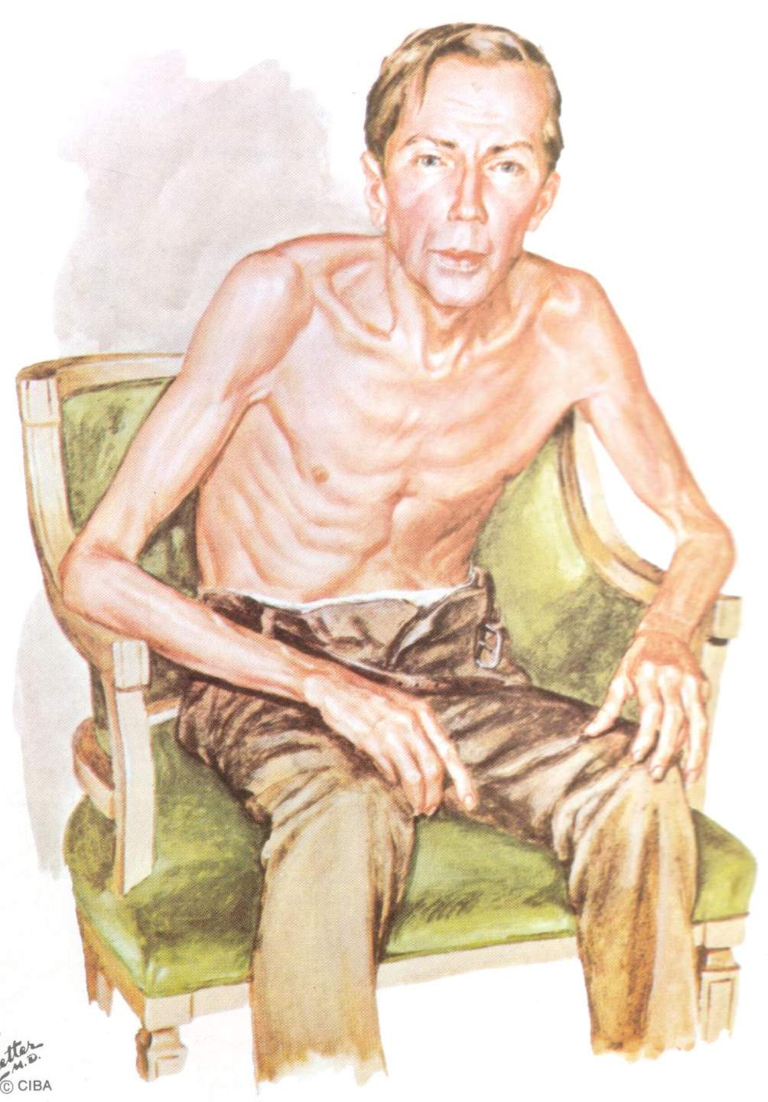
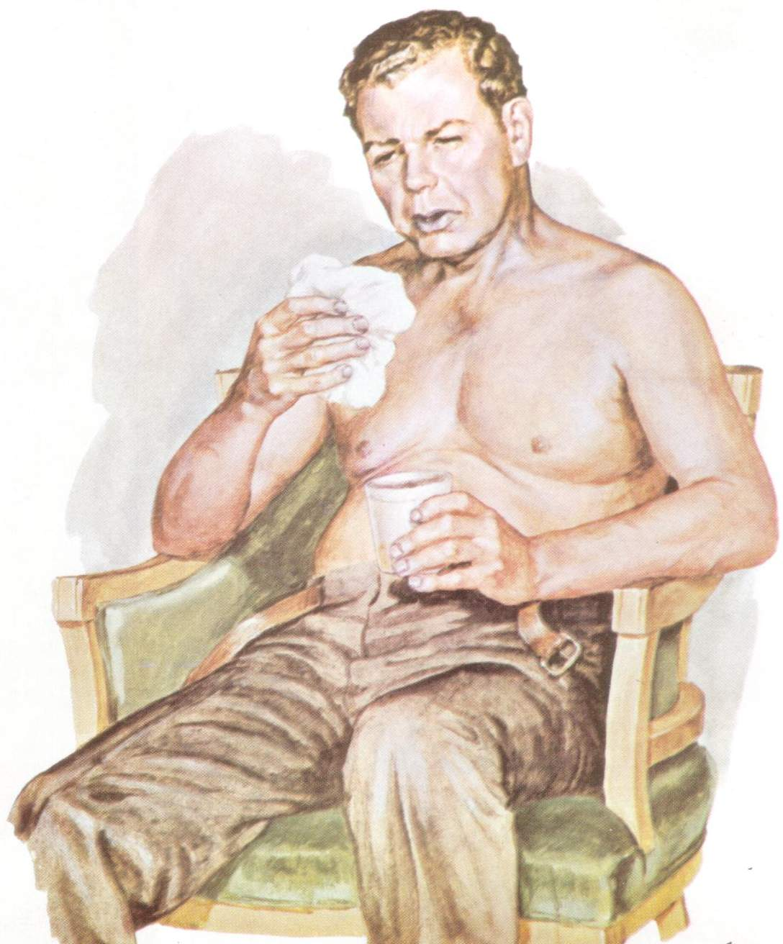

Slide 13
KOAH’TA RİSK FAKTÖRLERİ
ÇEVRESEL
Sigara: aktif
pasif
Mesleki faktörler
Hava kirliliği: dış ortam
iç ortam
Sosyoekonomik faktörler
KİŞİSEL
Genetik faktörler
*(Alfa1 AT eksikliği)
Düşük doğum ağırlığı
Enfeksiyonlar
*Erken yaşlarda (40-50) KOAH bulguları olan ve ailesinde hava yolu hastalığı olanlarda mutlaka bakılmalı.

Slide 14
ASTIM
ASTIM;
  Özellikle gece veya sabahın erken saatlerinde meydana gelen, tekrarlayıcı hırıltılı solunum, nefes darlığı, göğüste sıkışma hissi ve öksürük ataklarına neden olan havayolu aşırı duyarlılığı ile karakterize, kronik inflamatuar bir hastalıktır.
  Bu ataklar kendiliğinden ya da tedavi ile geri dönüşlü, değişken bir hava yolu obstrüksiyonu ile birliktedir.

Slide 15
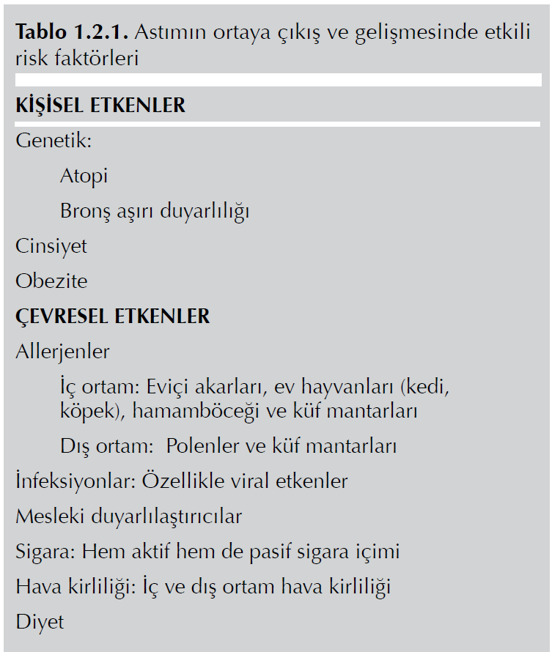

Slide 16
KOAH – Astım Karşılaştırımı
Özellikler KOAH Astım
Genç yaşta başlama - ++
Ani başlangıç - ++
Sigara öyküsü +++ +
Atopi + ++
Eozinofili (total IgE artışı) + ++
Tekrarlayan nefes darlığı ve + ++
hışıltılı solunum
Nazal semptomlar - ++
(-) Hemen hemen hiç yok, (+) Bazen var,
(++) Genellikle var, (+++) Hemen hemen daima var

Slide 17
KOAH – Astım Karşılaştırımı
Özellikler KOAH Astım
Hava yolu hiperreaktivitesi ++ +++
Reversibilite + ++
(erken ve/veya geç)
Parankim hasarı ++ -
Diffüzyon kapasitesinde ++ -
azalma
(-) Hemen hemen hiç yok, (+) Bazen var,
(++) Genellikle var, (+++) Hemen hemen daima var

Slide 18
BRONŞEKTAZİ
Bronş duvarındaki elastik yapıların ve kas dokusunun tahribatı sonucu oluşan anormal ve kalıcı bronş genişlemeleridir.
Primer bir hastalık olmaktan ziyade enfeksiyon, obstrüksiyon gibi bir nedene sekonder gelişen bir durumdur.
Klinik; kronik veya tekrarlayan bakteriyel alt solunum sistemi infeksiyonları & bakteri kolonizasyonu

Slide 19
Bronşektaziye Predispozisyon Yaratan Durumlar
Bronkopulmoner İnfeksiyonlar
Bronşiyal Obstrüksiyon
Konjenital Anatomik Defektler
İmmün Yetmezlikler
Kalıtsal Patolojiler
Diğer Nedenler
Bronşiyal kartilaj yetersizliği (Williams-Campbell sendromu)
Trakeobronkomegali
(Mounier-Kuhn sendromu)
Bronkopulmoner sekestrasyon
Siliyer defektler
Alfa 1-antitripsin eksikliği
Kistik fibrozis

Slide 20
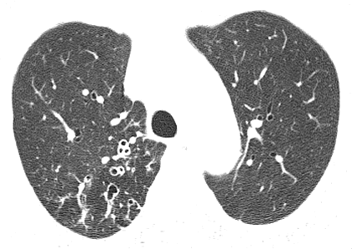

Slide 21
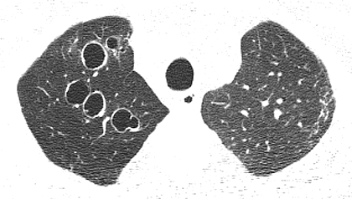

Slide 22
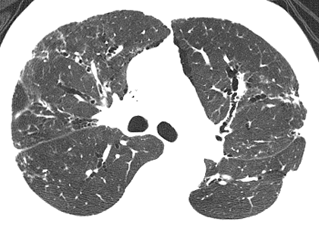

Slide 23
RESTRİKTİF HASTALIKLAR
Diffüz Parankimal Akciğer Hastalıkları (İnterstisyel Akciğer Hastalıkları)
Akciğer dışı hastalıklar;
    Plevra Hastalıkları
    Kas hastalıkları (M.Gravis, Musküler Distrofiler)
    Göğüs kafesi anormallikleri (kifoskolyoz),
    Morbid obezite (OHS),
    Nörolojik hastalıklar (MS,ALS, Poliomiyelit,GBS…)

Slide 24
IAH
İnterstisyel akciğer hastalıkları (lAH), akciğer interstisyumunu tutan, bilinen veya bilinmeyen nedenlere bağlı gelişen, benzer klinik, radyolojik ve fizyolojik bulgular veren yaklaşık 150 den fazla hastalıktan oluşan heterojen bir hastalık grubudur.
Akciğer interstisyumunu tuttuğu için interstisyel akciğer hastalıkları olarak adlandırılmasının yanı sıra son yıllarda diffüz bir tutulum olması nedeniyle DPAH olarak adlandırılmaktadır.

Slide 25
DİFFÜZ PARANKİMAL AKCİĞER HASTALIĞI
Etiyolojisi bilinen
DPAH
(ör. ilaçlar, inhalasyon ajanları,
kollajen vasküler hastalıklar)
İdyopatik
İnterstisyel
Pnömoniler
Granülomatöz
DPAH
(ör. Sarkoidoz,
Hipersensitivite pnömonisi)
Diğer DPAH
(ör. LAM, HX,
eozinofilik pnömoni)
İdyopatik
Pulmoner Fibrozis (IPF)
IPF-dışı İdyopatik
İnterstisyel
Pnömoniler
Deskuamatif İnterstisyel
Pnömoni (DIP)
Respiratuvar Bronşiyolit/
Interst. Akc Hast. (RB-ILD)
Akut İnterstisyel
Pnömoni (AIP)
Kriptojenik Organize
Pnömoni (COP)
Nonspesifik İnterstisyel
Pnömoni (NSIP)
Lenfositik İnterstisyel
Pnömoni (LIP)
25

Slide 26
IPF
İPF (idiyopatik pulmoner fibrozis) sıklıkla erişkinlerde görülen akciğere sınırlı, UIP’nin (usual interstitial pnomöni) histolojik ve/veya radyolojik paternini gösteren, sebebi bilinmeyen, kronik ilerleyici fibrozan interstisyel pnomönilerin spesifik bir formudur.
Prevalans; 100.000 de 3-8,ileri yaşta özellikle de 6. dekad sonrasında prevalansı artar.
Erkeklerde ve sigara içenlerde daha sık
Prognozu kötü, ortalama yaşam beklentisi 3 yıl

Slide 27
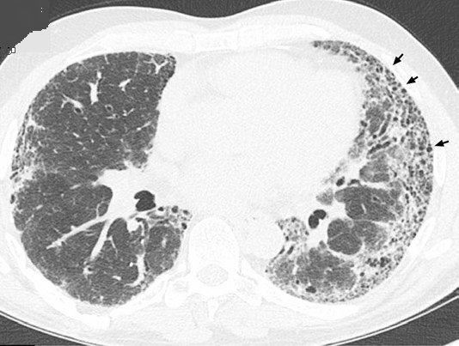
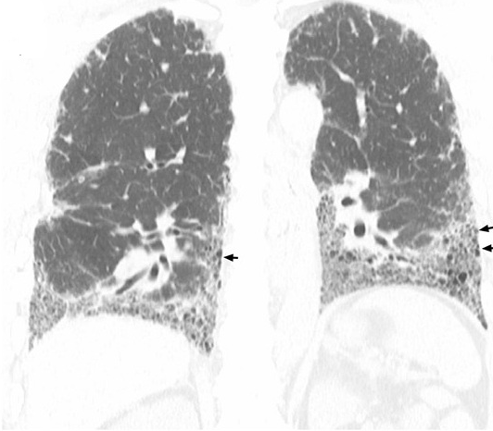
UIP PATERNİ HRCT KRİTERLERİ
UIP PATERNİ (4 KRİTERİN HEPSİ) | OLASI UIP PATERNİ (3 KRİTERİN HEPSİ) | UIP PATERNİNE AYKIRI (HERHANGİ BİRİ)
Subplevral, bazal predominans Retiküler anormallikler Bal peteği görünümü (Traksiyon bronşektazileri ile birlikte veya değil ) UIP paternine aykırı faktörlerin yokluğu | Subplevral, bazal predominans Retiküler anormallikler UIP paternine aykırı faktörlerin yokluğu | Yukarı veya orta akciğer predominansı Prebornkovaskuler predominans Yaygın buzlu cam anormalliği (retikülerden yaygın) Yaygın mikronoduller (bilateral, ust loblarda lokalize) Ayrık kistler (multipl, bilateral,bal peteği alanından uzak) Difüz mozaik atenuasyon/hava hapsi (bilateral,üç veya daha fazla lobda) Bronkopulmoner segment/loblarda konsolidasyon

Slide 28
NEDENİ BİLİNEN DPAH
NEDENLER H A S T A L I K L A R
Kömür işçisi pnömokonyozu Beriliyoz
Asbestoz Ağır metal fibrozu
Silikoz Baritosiz (Baryum)
Talk pnömokonyozu Siderosiz (Demir oksit)
Aluminyum oksit fibrozu Stannosiz
Meslekler ve
Solunan İnorganik
Maddeler
Meslekler ve
Solunan Organik
Maddeler
Kuş besleyicisi akciğeri Mantar işçisi akciğeri
Çiftçi akciğeri Çay üreticisi akciğeri
Bagassosis(Şeker kamışı) Malt işçisi akciğeri
Kahve işçisi akciğeri Akağaç kabuğu soyucusu akciğerİ Tütün üreticisi akciğeri

Slide 29
NEDENİ BİLİNEN DPAH
NEDENLER H A S T A L I K L A R
Sistemik lupus eritematozis Ankilozan spondilit
Romatoid artrit Mikst bağ dokusu hast.
Skleroderma Primer Sjögren sendr.
Polimiyozit Behçet hastalığı
Dermatomiyozit Goodpasture sendr.
Bağ
Dokusu
Hastalıkları
Amiodorone Bleomycin
Propranolol Busulfan
Tocainide Cyclophosphamide
Nitrofrantoin Chlorambucil
Sulfasalazine Melphalan
Cephalasporinler Methotrexate
Altın Azothioprine
Penicilamine Cytosine arabiniside
Phenytoin Carmustine
Mitomycine Lomustine
Antidepresanlar
İlaçlar

Slide 30
NEDENİ BİLİNEN DPAH
NEDENLER H A S T A L I K L A R
Wegener granülamatozu Churg-Strauss sendr
Dev hücreli arterit
Vaskülitler
Fiziksel Etkenler ve Toksinler
Radyasyon / Radyoterapi Kokain inhalasyonu.
Yüksek doz oksijen İntravenoz ilaç alışkanlığı
Paraquat toksisitesi
Alveolleri Dolduran
Hastalıklar
Alveoler proteinosis Kronik aspirasyon
Lipoid pnömoni Eozinofilik pnömoni
Mikrolitiazis Akciğer lenfoması

Slide 31
NEDENİ BİLİNEN DPAH
NEDENLER H A S T A L I K L A R
Kanser
Bronko-alveoler Ca. Lenfanjitis karsinomatoza
Dolaşımsal Hastalıklar
Akciğer ödemi Veno-oklüzif hastalık
İnfeksiyon Hastalıklar
Tüberküloz Virusler
Aspergilloz/Histoplazmoz Parazitler

Slide 32
DİSPNE
Soluk alıp verme normalde fizyolojik olarak fark edilmeyen bilinçsiz bir olaydır.
Ağır egzersiz dışında nefes alıp verme eyleminin, kişi tarafından fark edilir hale gelmesine, kişinin solunumunu zorlukla, sıkıntı ile sürdürdüğünün bilincine varmasına ve bunu hisseden kişi tarafından tanımlanmasına dispne ya da solunum güçlüğü denir.

Slide 33
DİSPNE
Hoş olmayan veya konforsuz soluk alma hissi,
Solunumun zorlu ve rahatsız edici olması,
Soluksuz kalma veya hava açlığı hissedilmesi,
Solunum sıkıntısının farkına varılması,
Göğüste sıkışma hissi

Slide 34
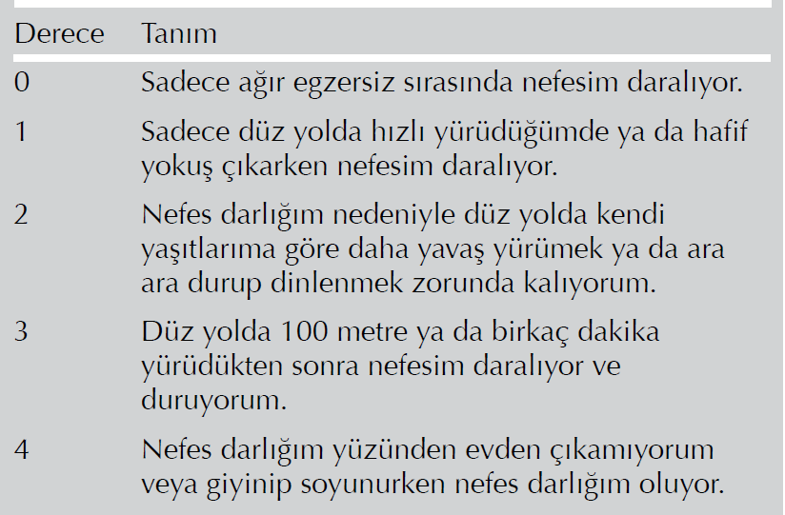
DİSPNE ÖLÇEKLERİ
Modifiye Medikal Araştırma Kurulu Ölçeği (mMRC)

Slide 35
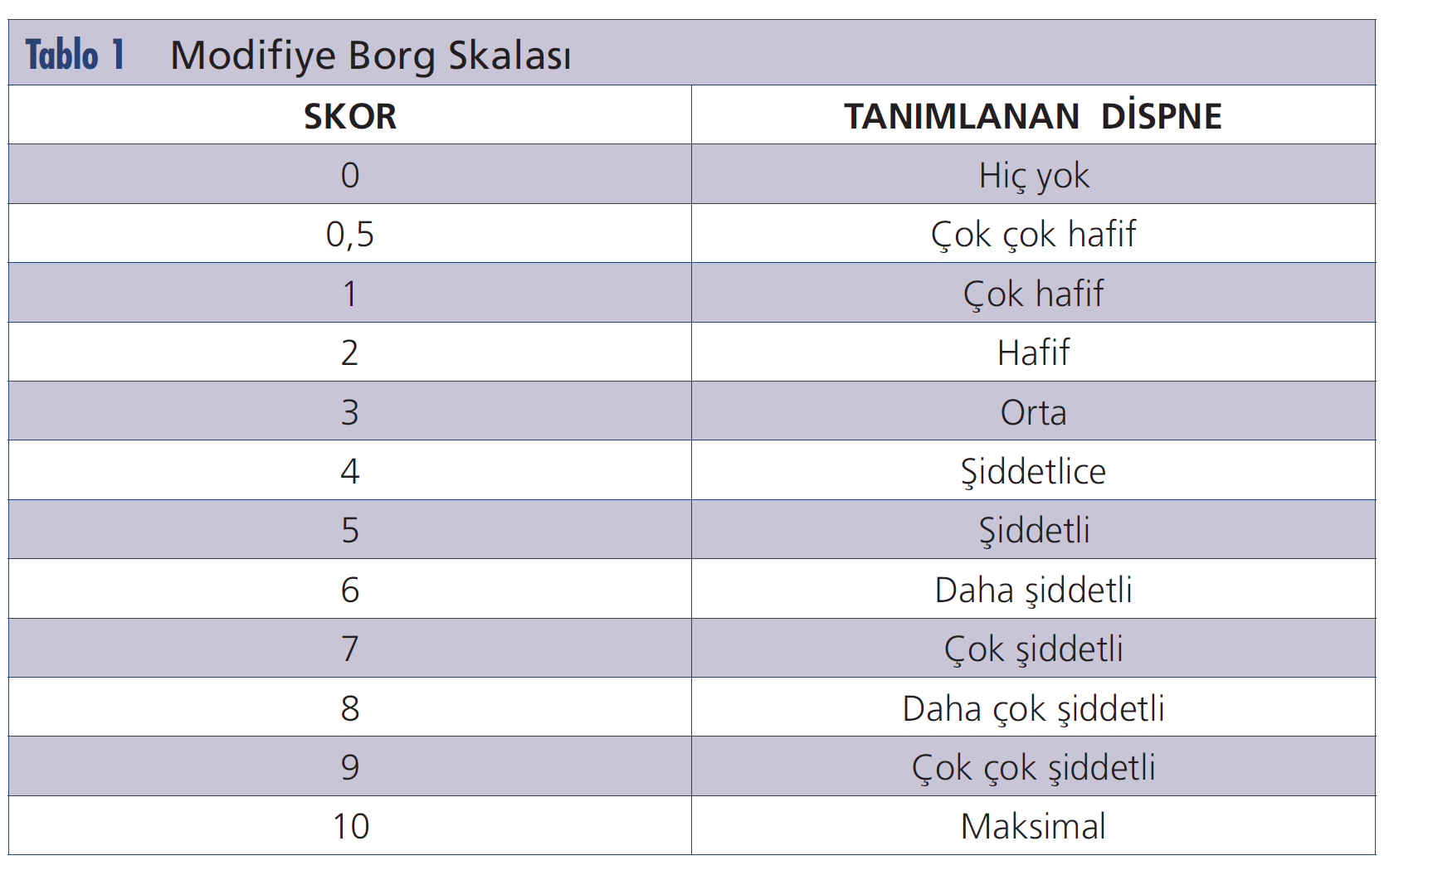
DİSPNE ÖLÇEKLERİ

Slide 36
RESTRİKTİF HASTALIKLARDA DİSPNE
Akciğer / Göğüs duvarı kompliansı azalır,
Akciğerlerin genişleyebilmesi için gerekli güç artar (elastik recoil basınçları artar),
Bu durum dispne + hızlı ve yüzeyel solunuma yol açar.
Hem solunum işi hem de solunuma bağlı O₂ tüketimi artar.

Slide 37
RESTRİKTİF HASTALIKLARDA DİSPNE
Alveoler boşlukların inflamatuar ve fibrotik materyal ile dolması veya destrüksiyonu,
Akciğerin katılaşması,
Kompliansın azalması,
Ölü boşluk ventilasyonunda artmaya
Gaz değişiminde bozulmaya neden olur,
V/Q oranı bozulur, hipoksiye neden olur,
Zamanla solunum yetmezliği, pulmoner hipertansiyon ve kor pulmonale gelişir.

Slide 38
OBSTRÜKTİF HASTALIKLARDA DİSPNE
Hava akımına karşı direnç artışı,
Hızlı ve yüzeyel solunum,
Normal ekspirasyon sonlanmadan bir sonraki inspirasyonun başlaması,
Hava hapsi,
Dinamik hiperinflasyon
İntrensek PEEP artar,
Hastalarda IC ve IRV azalır (efor ile daha belirgin)

Slide 39
OBSTRÜKTİF HASTALIKLARDA DİSPNE
Hasta yüksek volümlerde hızlı ve yüzeyel solunum yapar,
Solunum kaslarındaki mekanik iş artar,
O₂ tüketimi artar;
SONUÇ;
Dispne & Gaz alışverişinde bozulma & Solunum işinde artma & Solunum kas yorgunluğu & Egzersiz kapasitesinde azalma

Slide 40
SOLUNUM KAS FONKSİYONLARI
Solunum işinde artma,
Hiperinflasyona bağlı mekanik dezavantaj,
Malnütrisyon ve sistemik inflamasyona bağlı kas kütle kaybı,
Elektrolit dengesizlikleri,
Gaz alışverişinde bozulma,
Steroid miyopatisi
Bu nedenler ile solunum kas fonksiyon bozukluğu gelişir.
Özellikle inspiratuar kas gücü azalır.

Slide 41
PULMONER REHABİLİTASYON ENDİKASYONLARI
Ağır dispne ve/veya yorgunluk,
Azalmış egzersiz kapasitesi,
Günlük yaşam aktivitelerinde azalma,
İş performansında azalma,
Hastane başvurusunda artma,
Beslenme zafiyeti,
Artmış ilaç tüketimi

Slide 42
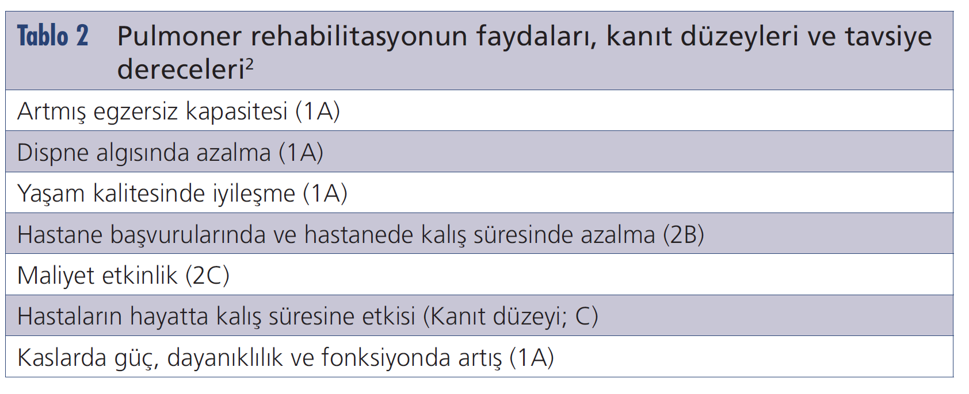
PR ETKİNLİK

